Slide 1
第三章上机
表单与框架

Slide 2

相关回顾
如何建立表单？
如何在表单区域内添加控件？
如何创建框架集？
如何实现基于框架集的页面跳转？

Slide 3
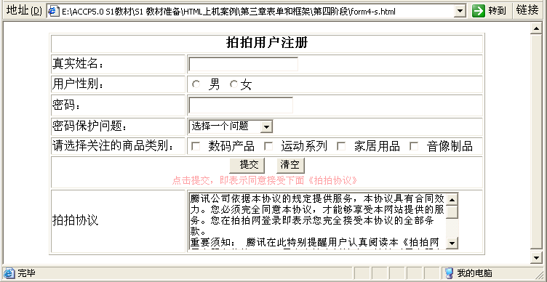
上机目标
了解表单的基本形式，掌握表单元素的使用方法

Slide 4
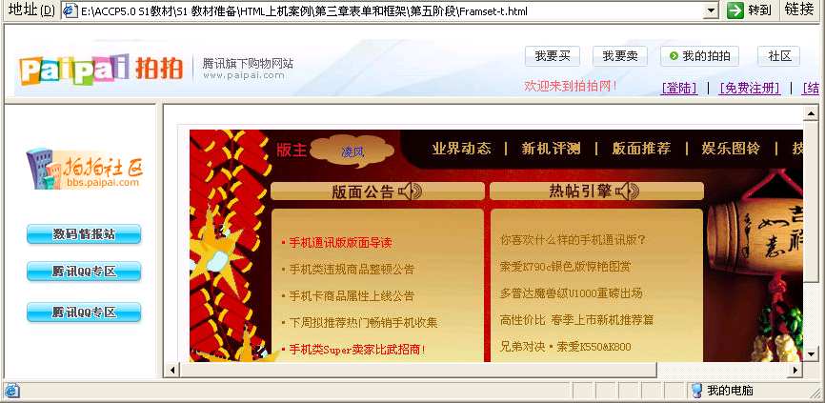
上机目标
掌握框架集的使用，能够实现基于框架集结构的页面跳转
教员讲解上机目标

Slide 5
训练技能点
会使用 <FORM> 标签创建表单
会向表单添加表单控件
会使用框架制作网页
会使用RADIO、CHECKBOX表单控件
会使用target属性

Slide 6

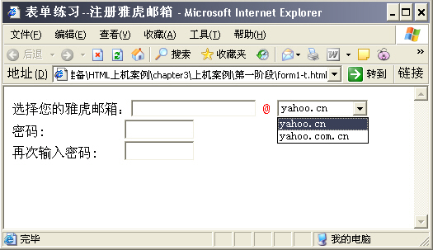
阶段1
训练要点：
  表单的基本形式
  表单元素及属性
需求说明
讲解需求说明

Slide 7
阶段1
实现思路和关键代码：
  表单的基本结构：
  1、表单区域：<FORM></FORM>
  2、表单区域内添加控件
规范代码示例
讲解实现思路和关键代码
完成时间：20分钟

Slide 8

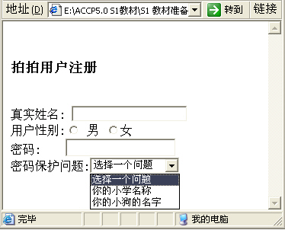
阶段2
规范代码示例
需求说明图示：通过手写记事本创建简单的拍拍注册页面
完成时间：15分钟

Slide 9
共性问题讲解
共性问题集中讲解
常见调试问题及解决办法
代码规范问题
Notes:
超过3名学员提问 或 编码过程中遇到的问题需要集中讲解。

Slide 10
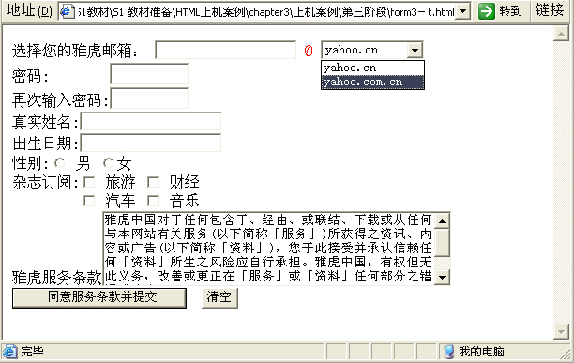
阶段3
训练要点：
  会使用RADIO和CHECKBOX控件
  会处理表单提交事件
需求说明：
select下拉列表
radio单选按钮
textarea多行文本输入域
checkbox复选框
submit按钮
讲解需求说明

Slide 11
阶段3
规范代码示例
实现思路及关键代码：
  1、使用<INPUT>标记添加表单控件，type属性指定控件类型
  2、直接添加的表单控件<SELECT>、<TEXTAREA>
完成时间：20分钟
讲解实现思路和关键代码

Slide 12
共性问题讲解
共性问题集中讲解
常见调试问题及解决办法
代码规范问题
Notes:
超过3名学员提问 或 编码过程中遇到的问题需要集中讲解。

Slide 13
阶段5
规范代码示例
训练要点：
  能够通过使用<FRAMESET>创建框架页面
  通过指定target属性在框架中实现页面的跳转
需求说明：
Top顶部框架
Left左侧嵌套框架
Right右侧框架
讲解需求说明

Slide 14
阶段5
实现思路及关键代码：
  1、选择创建框架的类型
  2、target的属性设置指向跳转框架的名称
讲解实现思路和关键代码
完成时间：25分钟

Slide 15
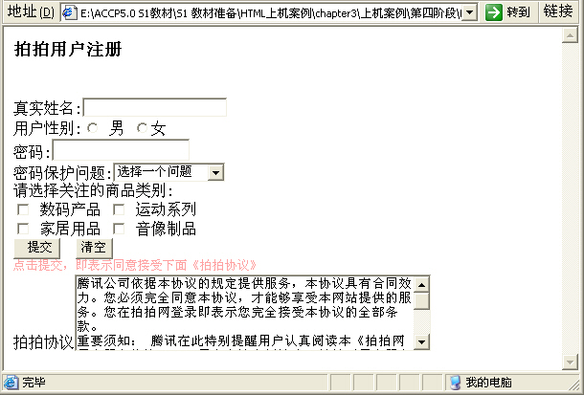
阶段4
规范代码示例
需求说明：手写记事本完善拍拍注册页面的信息
完成时间：10分钟
Notes:
根据班级情况，此阶段可以在课下完成

Slide 16
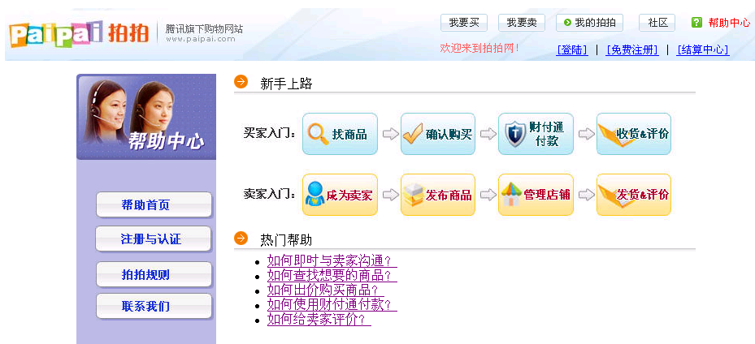
阶段6
规范代码示例
需求说明：通过记事本创建框架集实现拍拍网帮助中心
完成时间：15分钟
Notes:
根据班级情况，此阶段可以在课下完成

Slide 17
总结
课堂总结

Slide 18
作业
课后作业
  必做
    教员备课时在此添加内容
  选做
    教员备课时在此添加内容
  提交时间：xxx
  提交形式：xxx
预习作业
  背诵英文单词
  教员备课时在此添加内容
Notes:
作业分为课后作业和预习作业两部分。
1. 课后作业又分为必做部分和选择部分，请各位老师根据授课学员实际水平安排相应的作业。
其中：
（1）必做部分要求全体学员课后必须完成提交的作业；
（2）选择部分是针对学习能力较强的学员在完成了必做部分作业之后，要求完成的作业。
2. 预习作业
理论课预习作业包括了英文单词背诵和下一章节理论课教学内容的预习；
上机课预习作业包括了下一章节上机课教学内容的预习。

Slide 19



